Slide 1

Structuri de Date Elementare
Liste Vectori Stive Cozi

Slide 2
Organizatorice
Examen:

Slide 3
Exercițiu
Se citesc numere de la tastatură până se citește 0. Sortați acele numere!
Opțiuni folosite:
Vector din STL în C++
Array din C++
Nu știm câtă memorie să alocăm
1.000 → probabil prea puțin ⇒ segmentation fault
10.000.000 → probabil prea mult ⇒ risipă de memorie
Array din C++ alocat dinamic
În cazul de față, nu e corect, pentru că nu știm câte elemente inserăm, dar, în general, ar putea fi o soluție bună
Liste în Python
Priority queue

Slide 4
Exercițiu
Se citesc n <= 10⁷ numere, care fac parte din unul din cele m <= 10⁶ grupuri. La final se pun întrebări de tipul: care e al k-lea număr din grupul j?
N = 8, M = 3
9 3
12 3
13 1
4 2
6 2
7 2
11 1
12 3
Q
2 2 → 6
3 3 → 12
1 1 → 13 (nu în ordinea sortării, ci în ordinea citirii)

Slide 5
Exercițiu
Se citesc n <= 10⁶ numere, care fac parte din unul din cele m <= 10³ grupuri. La final se pun întrebări de tipul: care e al k-lea număr din grupul j?
Soluții:
Matrice[n][m] → 4GB
Ocupă foarte multă memorie și dacă m = 10⁵! Clar soluția nu merge
Risipă de 99.9%!!
Listă de liste sau vectori de liste…
Soluție bună
Un vector lung care ține toate elementele cu un alt vector de next-uri

Slide 6
Alocare statică vs Alocare Dinamică
Alocare statică
C++
Array:
int v[1000]; int n = 733; → Trebuie să reținem noi lungimea
int v[1000][1000000]; → problematic
Static
Vector
vector <int> v;
for (int i = 0; i < n; ++i) { cin>> x; v.push_back(x); }
vector <int> matrix[1000];
Nu prea static (vom discuta mai mult)

Slide 7
Alocare statică vs Alocare Dinamică
Alocare statică
Python
import array as arr sau
a = arr.array('d', [1.1, 3.5, 4.5])
Sau direct: array_2 = np.array(["numbers", 3, 6, 9, 12])
Wrapper la array-ul din C++
Lumea folosește, de obicei, liste
Nu prea static…
a.append(45)

Slide 8
Alocare statică vs Alocare Dinamică
Array vs Liste
Păreri ?
Array - urile sunt mai rapide
Pot cauza risipă de memorie, că nu tot timpul știm câtă memorie să alocăm de la început
Putem avea probleme să alocăm o secvență continuă lungă sau să o extindem

Slide 9
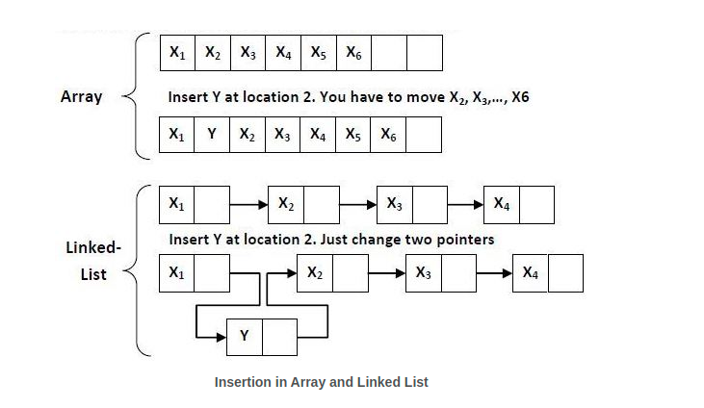
Alocare statică vs Alocare Dinamică
Array vs Liste
Păreri ?
Inserare

Slide 10
Array vs Liste
Array-ul ocupă poziții consecutive din memorie și reține informații de același fel.
Ocupare optimă a memoriei
Mai rapizi
Probleme cu alocarea (trebuie să găsești un spațiu suficient de mare să aloci)... Exemplu:
În tabelul de mai jos, nu putem aloca un vector de 4 elemente
Proprietăți:
Putem ocupa memorie degeaba V[1000][100000]...
Putem șterge și adăuga doar în capătul din dreapta în complexitate constantă
Putem accesa în O(1) elemente de pe anumite poziții...
 |  |  | O |  |  |  | O |  |  | O

Slide 11
Array vs Liste
Lista permite alocarea memoriei când avem nevoie de ea.
O(1) inserare/ștergere oriunde, dacă avem pointer-ul de care avem nevoie
Nu putem găsi ușor al k-lea element din listă
(skip lists can help)
Trebuie să avem grijă să alocăm/ștergem memoria (cel puțin în C++)

Slide 12
Array vs Liste
Complexitate: (să completam împreună)
 | Liste | Array
Inserare oriunde
Inserare/ștergere la capăt
Afișarea celui de-al k-lea element
Sortare
Căutare în structura sortată
Redimensionare

Slide 13
Array vs Liste
Complexitate:
 | Liste | Array
Inserare oriunde | În caz bun, O(1) | O(n)
Inserare/ștergere la capăt | O(1) | O(1)
Afișarea celui de-al k-lea element | O(k) | O(1)
Sortare | O(n logn) | O(n logn)
Căutare în structura sortată | O(n) | O(logn)
Redimensionare | O(1) | O(n)

Slide 14
Array vs Vector
În array, alocăm de la început memoria
De obicei facem risipă
Trebuie să reținem noi câte elemente folosim
Foarte rapizi
Folosesc memoria eficient
Vector
Alocăm niște memorie de la început
Redimensionăm

Slide 15
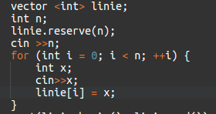
Array vs Vector
Vector
Array alocat dinamic
Putem aloca din start un număr de elemente: vector<double> values(500, 3.14);
Putem rezerva locuri
values.reserve(1000000);

Slide 16
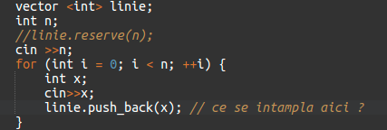
Array vs Vector
Vector
Sau putem să adăugăm la final … (de ce la final?)
Să nu mutăm toate elementele

Slide 17
Vector
Redimensionare
Vectorul începe cu un număr de locuri rezervate
Dacă vrem să adăugăm un element și nu mai avem spațiu
Mărim vectorul
Cu cât?
Dublăm sau 1.5x sau 3x, ca să rămânem amortizat în O(1) pe operație
Ce se întâmplă dacă nu mai e loc în continuare?
Dacă tot eliminăm elemente
Trebuie să micșorăm vectorul
Când?
Cu cât?
Dacă dublăm, complexitatea amortizată e O(1) pe operație!
Avantajele array-urilor, dar cu alocare dinamică
Viteza este totuși mai mică decât array-urile. Dacă viteza e vitală, folosiți array!

Slide 18
Liste înlănțuite
Python
my_list = ["mouse", [8, 4, 6], ['a']]
my_list.append(“Primăvara e frumoasă”);
Putem avea elemente de tipuri diferite
Alocarea/dealocarea se fac behind the scenes

Slide 19
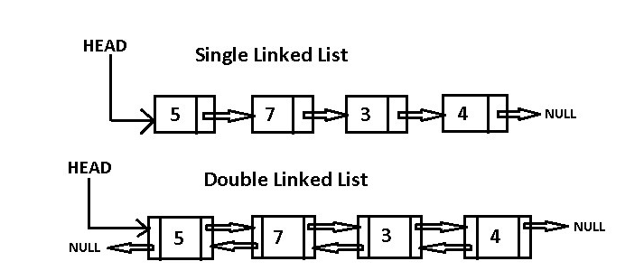
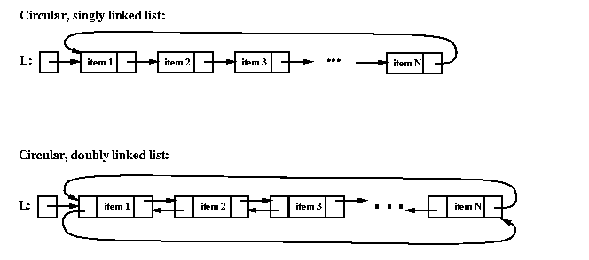
Liste înlănțuite
Liste
Simplu înlănțuite
Dublu înlănțuite
Circulare

Slide 20
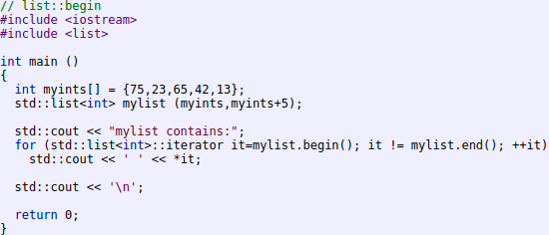
Liste înlănțuite
C++
Două opțiuni:
Container din C++ similar cu vectorul
Alocate de mână

Slide 21
Liste înlănțuite
C++
Două opțiuni:
Containere din STL
Liste alocate dinamic

Slide 22
Final

